Slide 1
číslo: VY_32_INOVACE_26_14
Základní škola Jindřichův Hradec I, Štítného 121
Digitální učební materiál vznikl v rámci projektu "Inovace + DVPP", EU peníze do škol, CZ.1.07/1.4.00/21.3768
Název: Punské války
Autor: Mgr. Eva Vondrková
Vzdělávací oblast: Člověk a společnost
Předmět: Dějepis
Ročník: 6. ročník

Slide 2
Metodický list – anotace:
Didaktický učební materiál Punské války slouží k podpoře výkladové části hodiny. Na straně 11 jsou uvedeny kontrolní otázky k upevnění získaných poznatků. Řešení je uvedeno na následující straně 12.

Slide 3
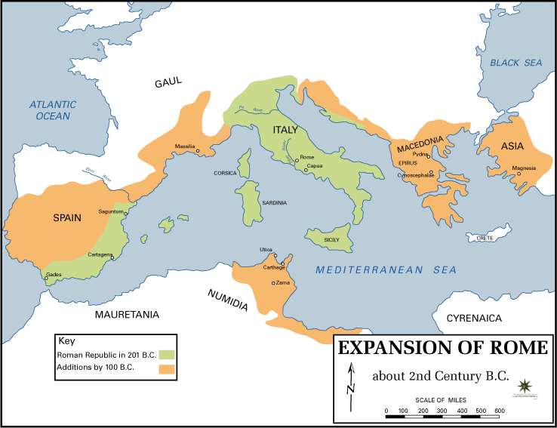
Punské války

Slide 4
První punská válka (264 – 241 př. n. l.)
Předmětem sporu mezi Kartágem a Římem byl ostrov Sicílie.
Ostrov Sicílie byl totiž velmi úrodný, byl zásobárnou obilí.
Římané po více než 20 letech války zvítězili.
Římané získali provincie Sicílie, Sardinie a Korsika.

Slide 5
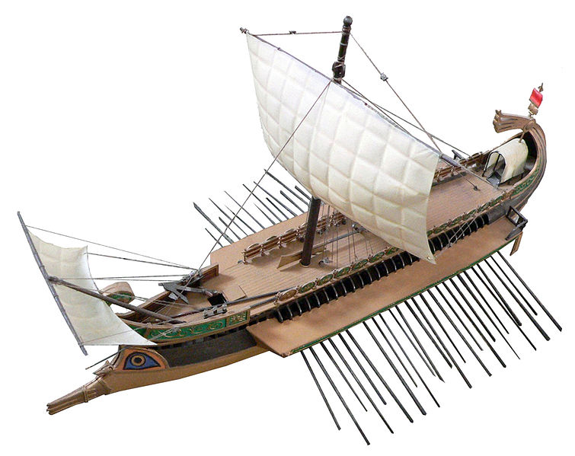
Tehdejší válečné lodě bývaly na přídích vybaveny bodci, které při střetnutí poškozovaly koráby protivníků. Koráby opatřili zvláštními můstky, které zaklesli, když se přiblížili k nepříteli. Vojáci pak přešli na cizí palubu a zahájili otevřený boj muže proti muži.

Slide 6
Druhá punská válka (218 – 201 př. n. l.)
Po ztrátě ostrovů Sicílie, Sardinie a Korsiky začalo Kartágo obsazovat Hispánii (Španělsko).
Odtud bylo vypraveno vojenské tažení proti Římu v čele s kartaginským vojevůdcem Hannibalem.
Hannibal přešel s vojskem a válečnými slony(50 tisíc vojáků, ztráta zhruba polovina) Alpy a vpadl do severní Itálie.
Ze severu Římané útok nečekali. Utrpěli několik porážek.
Hannibal dokonce stál před branami Říma (Hannibal ante portas), ale nezaútočil.

Slide 7
Po 14 letech nastal obrat. Římané se rozhodli zaútočit přímo na Kartágo.
Pod vedením velitele Scipiona se přeplavilo vojsko do severní Afriky.
Hannibal byl proto odvolán z Říma na obranu Kartága.
Římané zvítězili v bitvě u Zamy.
Řím získal Hispánii a Kartágo muselo rozpustit vojsko.

Slide 8
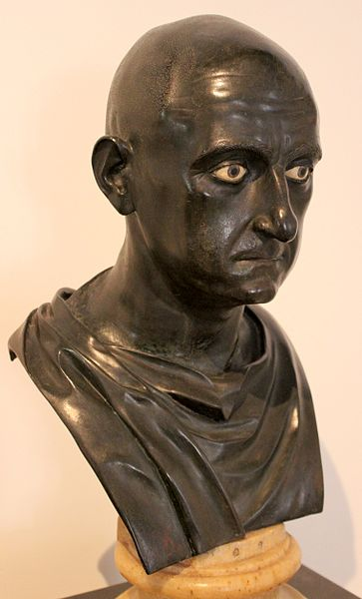
Scipio Africanus
Římský politik a vojevůdce.
V druhé punské válce zvítězil nad Hannibalem, proto získal přízvisko AFRICANUS.

Slide 9
Třetí punská válka (149 – 146 př. n. l.)
Římané chtěli Kartágo úplně zničit, protože chtěli jeho území v Africe.
Čekali na vhodnou záminku, aby mohli vyvolat válku.
Kartágo napadly sousední africké kmeny, proto se začali bránit, ale to znamenalo pro Římany, že porušili mírové podmínky.
Římané Kartágo napadli, město zničili a vypálili. Přeživší občany prodali do otroctví.

Slide 10
Závěr
Do poloviny 2. století př. n. l. ovládli Římané Makedonii a Řecko.
ŘÍM SE STAL NEJMOCNĚJŠÍ ŘÍŠÍ V CELÉM STŘEDOMOŘÍ!!!

Slide 11
Kontrolní otázky:
Kdo byl největším římským protivníkem?
Popiš římskou válečnou loď.
Proč došlo k bojům mezi Římem a Kartágem?
Jak se jmenoval významný punský vojevůdce?
Co dokázal?
Jak skončily punské války.
Které země Řím ovládl?
Popiš všechny tři punské války.

Slide 12
Řešení:
Kartágo.
Na přídi bodec, jehož funkce je poškodit koráb protivníka, každá loď vybavena železným můstkem, po němž přešli vojáci na palubu nepřítele.
Důvodem byl boj o moc v celém Středomoří.
Hannibal Barkas.
Přešel se svými muži Alpy.
Vítězstvím Římanů.
Severní Afriku, Hispánii, Sardinii, Sicílii, Korsiku, Makedonii a Řecko.
Viz strany 4, 6, 9.

Slide 13
Zdroje a citace:
Wikipedie: Otevřená encyklopedie: Punské války [online]. c2014 [citováno 16. 06. 2014]. Dostupný z WWW: <http://cs.wikipedia.org/w/index.php?title=Punsk%C3%A9_v%C3%A1lky&oldid=11475045>
BEDNAŘÍKOVÁ, Jarmila, Lubor KYSUČAN a Marie FEJFUŠOVÁ. Dějepis: vzdělávací oblast Člověk a společnost. 2. vyd. Brno: Nová škola, 2011, 96 -99. Duhová řada. ISBN 978-80-7289-291-4.
Obrázek ze strany 3 byl stažen 16. 6. 2014:
http://cs.wikipedia.org/wiki/Soubor:Expansion_of_Rome,_2nd_century_BC.gif
Obrázek ze strany 5 byl stažen 16. 6. 2014:
http://commons.wikimedia.org/wiki/File:Trireme_1.jpg
Obrázek ze strana 8 byl stažen 16. 6. 2014:
http://cs.wikipedia.org/wiki/Soubor:Escipi%C3%B3n_africano.JPG

